Slide 1
Proyecto de Titulo I
Integrantes:
Jorge Iván Bruna Vicencio
César Francisco Ovalle Cabrera

Slide 2
Introducción
¿dónde puedo comprar ese gorro al mejor precio?
Me gustaron esos zapatos, ¿dónde los podre conseguir?
Notes:
Como saber si estoy comprando el producto al mejor valor???
Donde puedo comprar lo que deseo dentro del radio en el que estoy

Slide 3
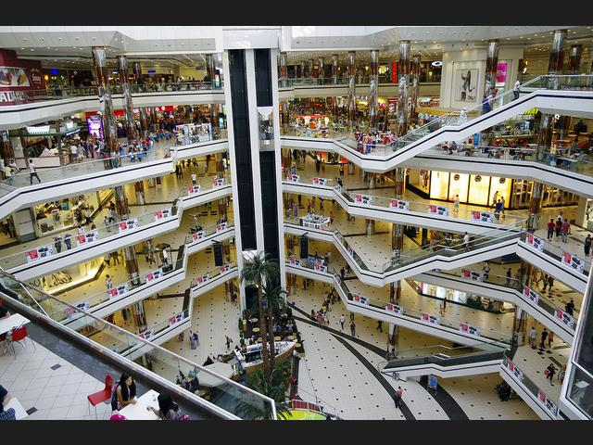

Situación Actual
Notes:
Explicar que la unica forma de realizar una compra eficiente es cotizando en diversas tiendas fisicas y virtuales.
No hay forma de saber cual es el menor precio. // acotación mia Francisco Ovalle… entonces no es el menor precio, es el MEJOR precio
Cuando se esta dentro de un radio determinado no podemos saber que tiendas tienen el producto que a nosotros nos interesa y tampoco sabemos cual es la mejor alternativa

Slide 4
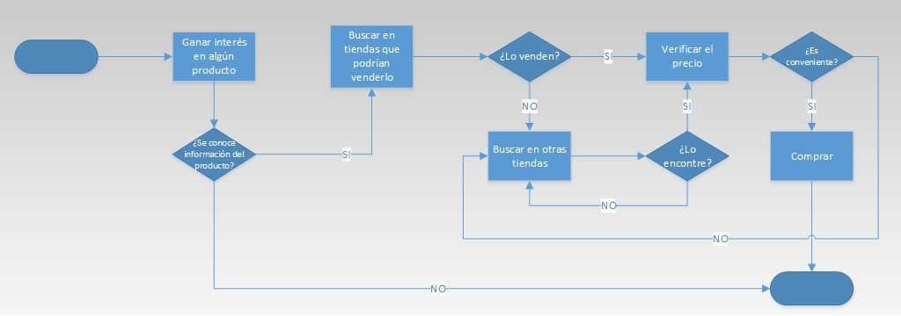
Notes:
Trabajar con diagrama de proceso bpmn, mas que diagrama de flijo.
Definir de buena forma el proceso.no queda claro

Slide 5
Problema
Dificultad al momento de decidir donde comprar el producto de la manera más económica.
Notes:
¿es el problema?
Dar mas vueltas…
…Tiene realacion con poco informacion para tomar una decision
// Acotación Mía (Francisco Ovalle) Escasez de información al momento de tomar la decisión de donde comprar un determinado producto al mejor precio ofrecido en el mercado en una ubicación determinada.

Slide 6
¿por qué? | ¿por qué? | ¿por qué? | ¿por qué? | ¿por qué?
No se donde comprar el producto. | No se donde los venden. | No siempre publican el producto que busco. | No todas las tiendas tienen metodos de distribución de información.
 |  | No conozco exactamente la información del producto. | No se donde encontrar información
 | No se donde esta más barato. | No conozco todas las ofertas de las tiendas. | No se encuentran en un solo sitio. | Cada tienda tiene su propio método para la distribución de información.
→
→
→
→
→
→
→
→
→
Notes:
NO se explica que es…
El problema no es no saber donde comprar?....
1.- El problema es no saber donde comprar el producto en forma mas economica en un radio determinado
Se deben desarrollar de mejor forma los por que…
No es respuesta no se donde los venden…. (que relacion tiene la informacion del producto.. Con no se donde los venden??
Reformular los porque….pues ellos son los que van a dar origen a las causas del problema

Slide 7
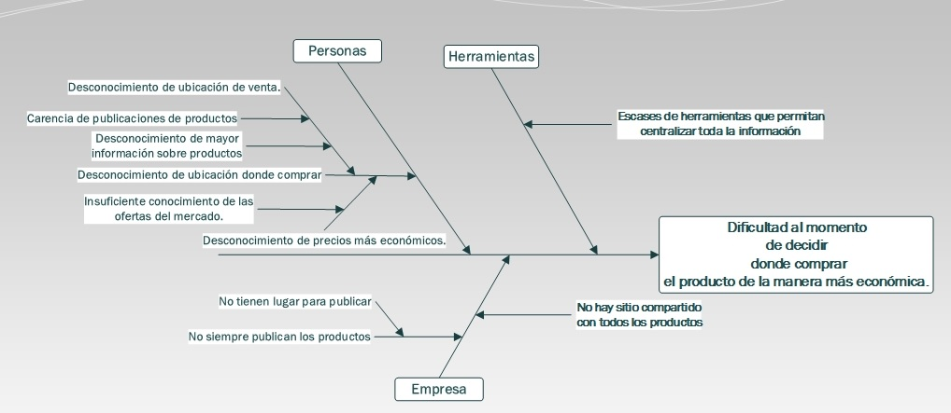
Ishikawa
Notes:
No hay trazabilidad entre los porque y el diagrama de Ishikawa
Las causas que se establecen no tienen relación con los porque….
Revisar la ortografía
Acotación mía Francisco // escasez con Z

Slide 8
CATWOE
CLIENTES: Personas con la necesidad de comprar algún producto por un precio económico.
ACTORES: Persona encargada de mantener los servidores.
PROCESO DE TRANSFORMACION: Entran las ofertas y salen con una comparación de precios con respecto a los otros productos de la misma índole.
OPINION DEL MUNDO: Obtener la mejor oferta por el mismo producto.
PROPIETARIO: Las personas que necesitan ayuda al momento de elegir la mejor opción al instante de comprar.
LIMITACIONES AMBIENTALES: Mala acogida por las personas y las empresas, escasos conocimientos de programación web de los cuales serán necesarios.
Notes:
Cliente: se debe segmentar el mercado no se pueden hacer cargo de tdo
Actores: seguro de eso????
Proceso de transformacion… no es el correcto revisar…
Propietario revisar… no es

Slide 9
Objetivos
Objetivo General:
Facilitar la búsqueda de productos que se encuentren al precio mas asequible del mercado.
Notes:
Facilitar la busqueda??.. No es el objetivo…
Entregar precio mas economico de un producto dentro de una distancia determinad….. Algo por ahí es el objetivo.. Analizar mas el tema
Acotación Jorge : Disminuir el tiempo de búsqueda de un producto dentro de una distancia determinada.

Slide 10
Objetivos
Objetivos Específicos:
Aumentar las posibilidades de encontrar un producto.
Afirmar la obtención del producto por el menor precio.
Evitar que los consumidores den tantas vueltas al momento de comprar.
Facilitar la elección de productos a los consumidores.
Notes:
Disminuir tiempo de busquedas
Entrega de menor precio de producto en un rango determinado
Facilitar la eleccion del producto???.. Por que es un objetivo?
Dar mas vueltas a los objetivos especificos

Slide 11
Trazabilidad Causa/Objetivo
Causa/Objetivo | 1 | 2 | 3 | 4
Desconocimiento de Ubicación de venta | X |  | X | X
Carencia de publicaciones de productos | X |  |  | X
Desconocimiento de mayor información sobre productos | X |  |  | X
Desconocimiento de ubicación donde comprar | X |  | X | X
Insuficiente conocimiento de las ofertas del mercado | X | X | X | X
Desconocimiento de precios más económicos |  | X | X | X
No tiene lugar para publicar | X |  |  | X
No siempre publican los productos. | X |  |  | X
No hay sitio compartido con todos los productos. | X |  |  | X
Escases de herramientas que permitan centralizar toda la información | X |  |  | X
Obj1 | Aumentar las posibilidades de encontrar un producto.
Obj2 | Afirmar la obtención del producto por el menor precio.
Obj3 | Evitar que los consumidores den tantas vueltas al momento de comprar.
Obj4 | Facilitar la elección de productos a los consumidores.
Notes:
No hay trazabilidad del todos correcta entre las causas y objetivos.. Revisar

Slide 12
Oportunidad de Negocio
Situación que no se ha explotado lo suficiente en el mercado actual, por lo cual se aprecia un amplio campo de desarrollo.
Notes:
Pero cual es la oprtunidad de negocio??.. No se menciona

Slide 13
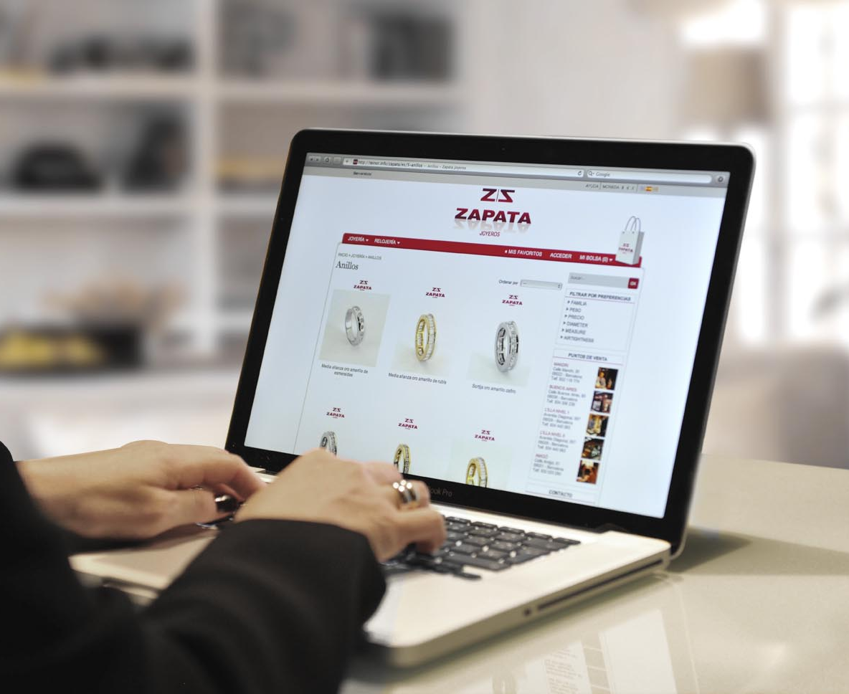


Situación Futura

Slide 14
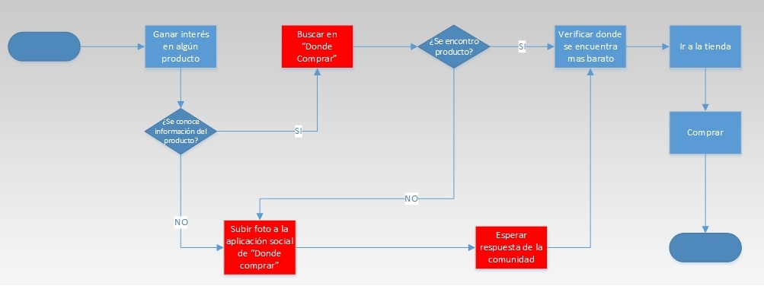
Notes:
Realizar Diagrma de proceso. Procesos no estan definidos en forma correcta.

Slide 15
Planificación Semana 1-3
Semana 1:
Definir el problema.
Definir objetivos.
Definir situación actual y futura.
Definir oportunidad de negocio.
Definir Requisitos de alto nivel.
Planificación.
Semana 2:
Corregir y mejorar anotaciones Semana 1.
Estudio de mercado.
Estudio de riesgos, control y cambios.
Semana 3:
Corregir y mejorar anotaciones Semana 2.
Buscar alternativas de implementación.
Documentar Estudio de Mercado.
Notes:
Control de cambios se debe considerar.
Alternativas de solucion
Requerimientos de al to nivel.
Limitaciones y alcances..

Slide 16
Planificación Semana 4-6
Semana 4:
Corregir y mejorar anotaciones Semana 3.
Construir prototipo funcional inicial.
Pruebas de aceptación.
Semana 5:
Corregir y mejorar anotaciones Semana 4.
Definición de metodologías.
Preparar Hito 1.
Semana 6:
Presentar Hito 1.
Corregir y mejorar anotaciones Semana 5.
Corregir y mejorar anotaciones Hito 1.
Notes:
Control de riesgos
Plan de pruebas

Slide 17
Requisitos de alto nivel
Se solicita realización de sitio web en el cual se pueda comparar los precios de las distintas ofertas existentes en el mercado.
Empresas (pequeñas y grandes) deberán poder subir la información de sus productos al sitio.
Adicionalmente se debe recolectar información de sitios ya existentes pertenecientes a otras empresas.
Se pide además la confección de herramienta social, en la cual si no se conoce mayor información del producto deseado (sea el caso de ver algo de otra persona y tomarle una foto sin tener mayor información del producto) se pueda subir esperando una respuesta de alguien que sepa en donde conseguir dicho producto.
Notes:
Sitio web???.. Se esta seguro de lo que se esta afirmando
Cual seria el interes de las empresas de subir informacion a la plataforma??
Heramienta social… nunca fue mencionada dentro de los objetivos especifocs
Tampoco se menciona la geolocaliacion..
Revisar…
Conclusiones

